Slide 1
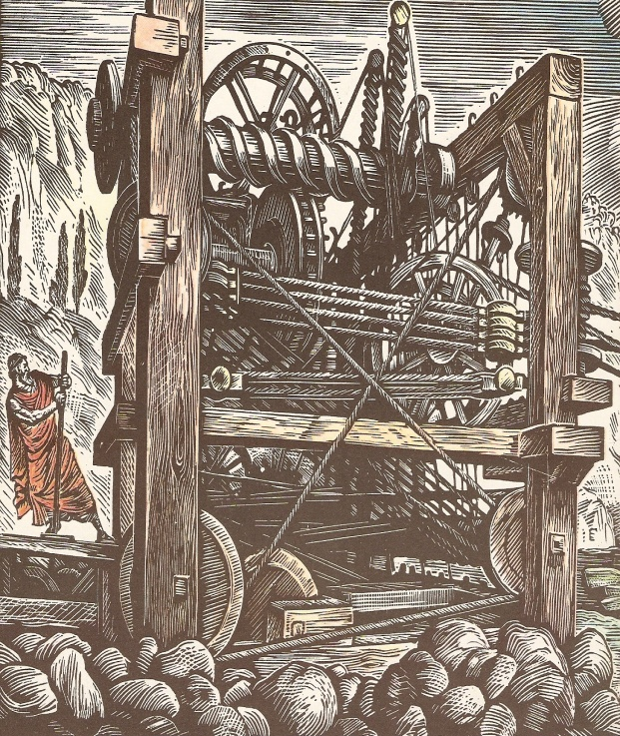
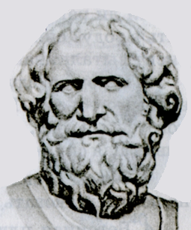
«Дайте мне точку опоры, и я подниму Землю!»

Slide 2
Тема урока: «Рычаги в технике, быту и природе. Применение закона равновесия рычага к блоку».
Цели урока:
Рассмотреть возможности применения рычагов в природе, быту и технике
Изучить устройство и принцип действия неподвижного и подвижного блоков.

Slide 3


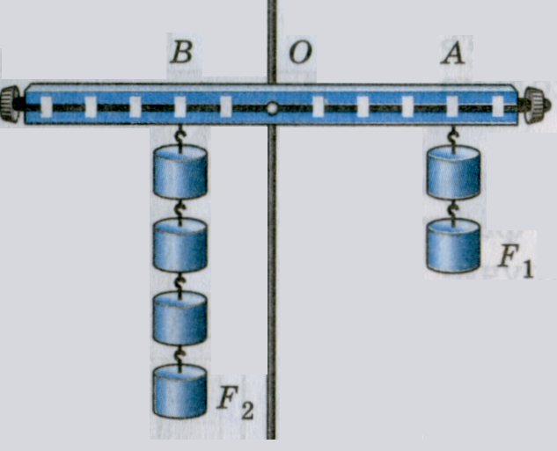
Рычаг. Равновесие сил на рычаге.
Рычаг – это твердое тело, способное вращаться вокруг неподвижной опоры.
ℓ
ℓ
В О А
2
1
О -точка опоры
F
F
1
2
ℓ - плечо силы - кратчайшее расстояние между точкой опоры и прямой, вдоль которой действует на рычаг сила.
Чтобы найти плечо силы, надо из точки опоры опустить перпендикуляр на линию действия силы.

Slide 4
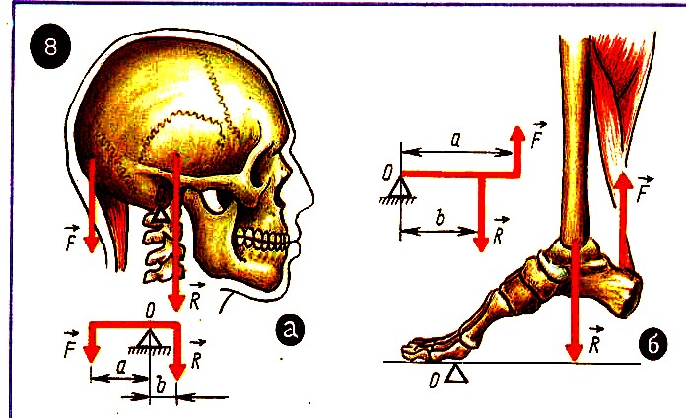
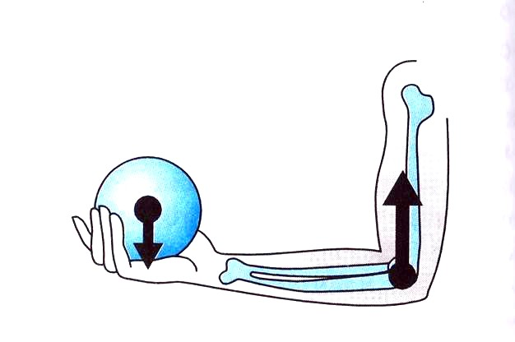
Рычаги в теле человека:
Кости конечностей (рук и ног), череп, нижняя челюсть, фаланги пальцев, свод стопы.

Slide 5
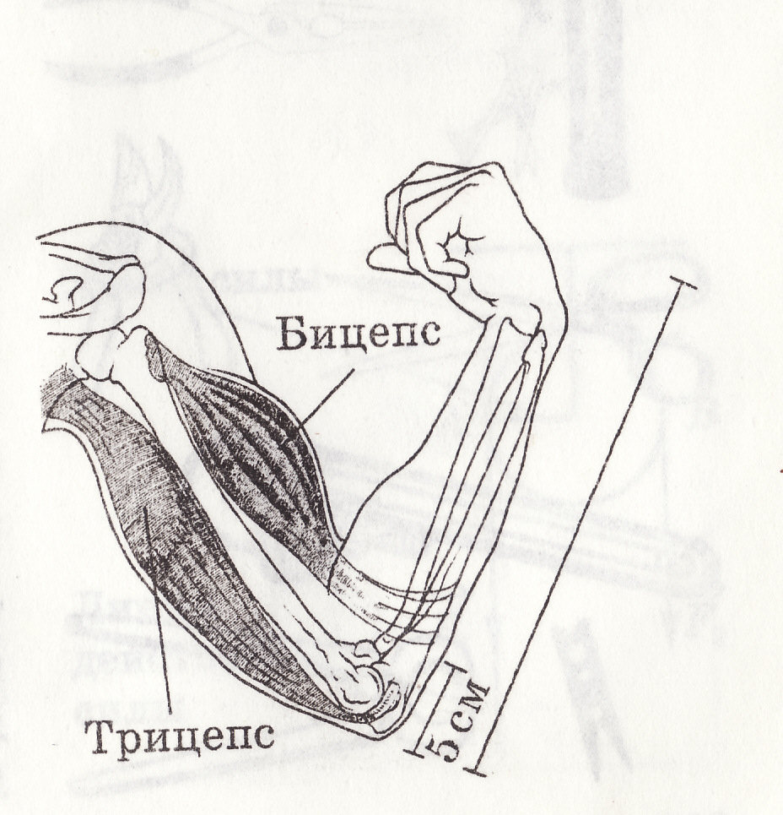

Slide 6
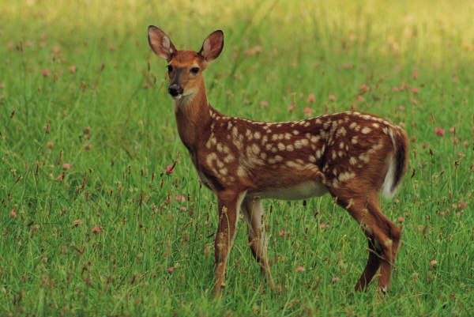
Рычаги в теле животных:

Slide 7
Задача на смекалку!
С помощью монет определить массу линейки.
Подсказки:
Какую роль может играть в данной
задаче линейка?
2) Что можно использовать в качестве точки опоры рычага?
3) Как нужно расположить линейку с монетами относительно края стола, чтобы вся система была в равновесии?
4) Какие силы действуют на плечи данного рычага? Где находятся точки приложения этих сил?
5) Где находится ось вращения рычага?

Slide 8
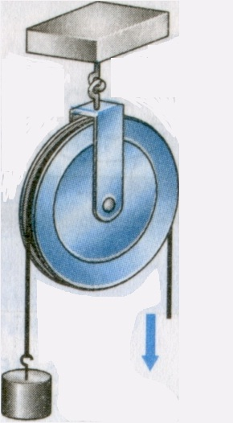
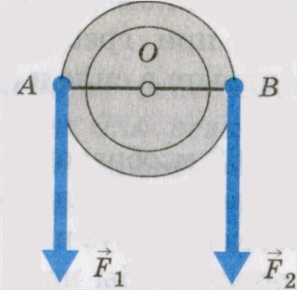
Применение закона равновесия
рычага к блоку.
Блок представляет собой колесо с желобом, укрепленное в обойме. По желобу блока пропускают веревку, трос или цепь.
Неподвижныйблок- блок, ось которого закреплена и при подъеме грузов не поднимается и не опускается.
ОА = R= плечо силы F1
ОВ = R= плечо силы F2
ОА = ОВ= R
F1 =F2

Slide 9
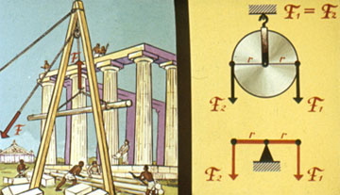
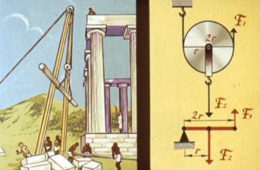
Простые механизмы
Неподвижный блок
Подвижный блок

Slide 10


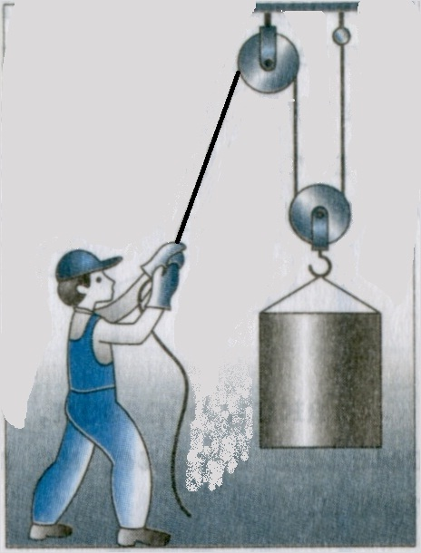
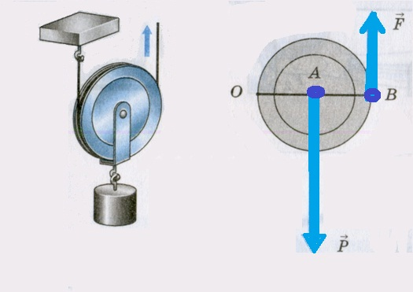

ОВ = 2R= плечо силы F
ОА = R= плечо силы Р
Подвижный блок дает выигрыш в силе в 2 раза.

Slide 11

Подумай и ответь:
К левому, подвижному блоку, подвешен груз весом 8 Н. Правый блок – неподвижный. Через оба блока перекинута нить. Вы видите, что её конец натянут с силой 4 Н. Как же нам в этом случае удаётся удерживать груз весом 8 Н?

Slide 12
Эксперимент
Предложите вариант получения шестикратного выигрыша в силе проверьте гипотезу на опыте

Slide 13
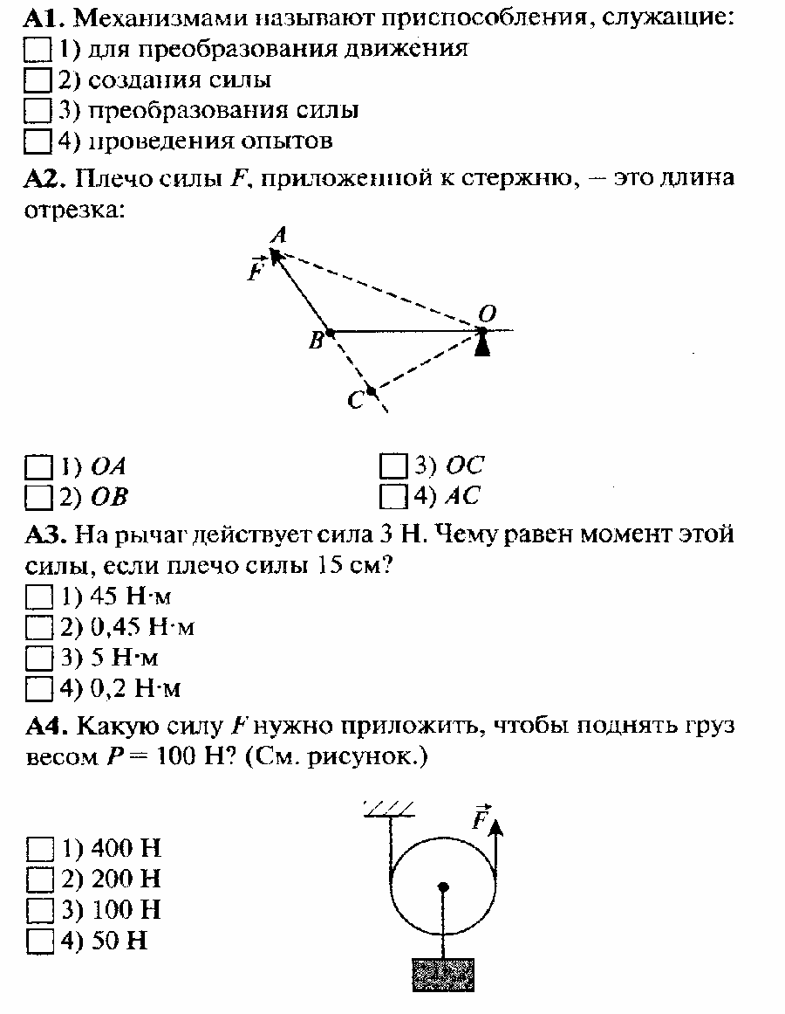
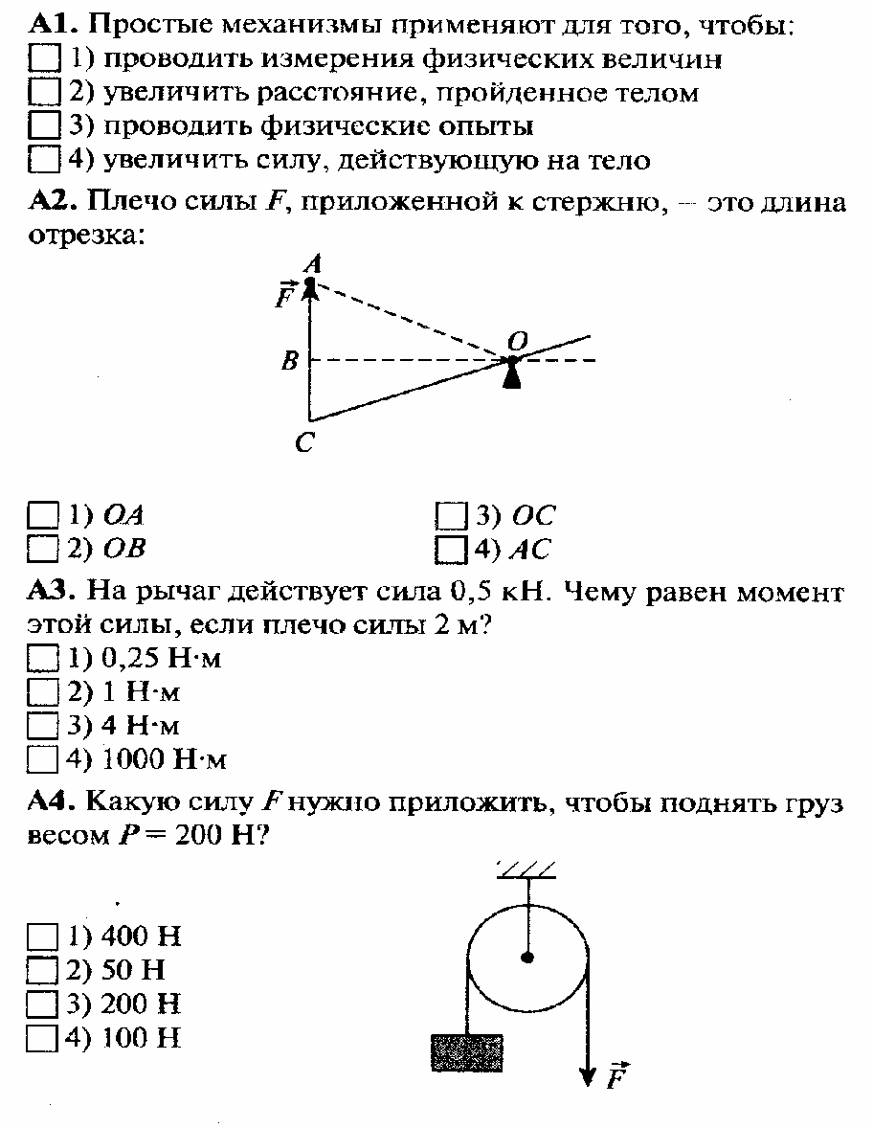
Решите тест
Вариант 1 Вариант 2

Slide 14
«Счастлив в наш век тот,
Кому победа далась не кровью, а умом,
Счастлив тот, кто точку
Архимеда сумел сыскать
в себе самом»
Ф.И. Тютчев.

Slide 15
Домашнее задание:
составить тезисный план по п. 60, 61,

